Slide 1
传智播客数据结构教程（20）
C/C++
算法+实战
讲师：尹成
QQ:77025077
博客:http://blog.csdn.net/yincheng01
微博:http://www.weibo.com/yincheng8848
Mail:yinc13@mails.tsinghua.edu.cn
网址:http://www.itcast.cn
高薪就业
传智播客
http://www.itcast.cn

Slide 2
上节课内容回顾
8.3 动态查找表
针对动态查找表的查找算法主要有：
一、二叉排序树（BST）
二、平衡二叉树（AVL树）
三、 B- 、 B+树
第<number>页

Slide 3
一、二叉排序树（BST）
二叉排序树又称为二叉查找树
1、特征：左小右大，定义递归，中序遍历可得有序升序序列；
2、查找：与根结点关键字比较，小向左大向右
3、插入：先查找插入位置，再插入。
4、生成：依次执行插入操作即可。
5、删除：比较麻烦，分几种情况.
基于二叉排序树的查找：动态查找，查找＋插入
第<number>页

Slide 4
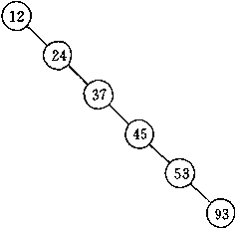
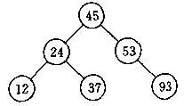
二叉排序树的查找分析
最坏情况：即插入的n个元素从一开始就有序，
——变成单支树的形态！
此时树的深度为n ; ASL= (n+1)/2
此时查找效率与顺序查找情况相同。
最好情况：即：与折半查找中的判定树相同（形态比较均衡）
树的深度为：⎣log ₂n ⎦ +1 ；
ASL=(n+1)/n*log ₂(n+1) –1 ；与折半查找相同。
二叉排序树的平均ASL≤2（1＋1/n）ln n (不要求记）
第<number>页

Slide 5
二 平衡二叉树(AVL树）
什么是平衡二叉树(Balanced Binary Tree) ?
  左子树和右子树的深度之差的绝对值不超过1
平衡因子BF是左子树的深度减去右子树的深度,它只可能是 -1, 0, 1
平衡二叉树(也称AVL树)的深度为log₂N, 它的平均查找长度是O(log₂N)
重点：失衡状态的平衡化，深度已知求最少结点数目（F_{h＋2}－1）
第<number>页

Slide 6
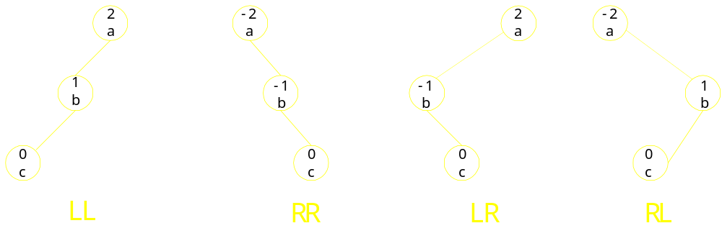
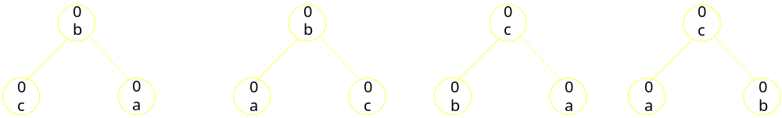
二叉排序树在结点添加平衡化方法总结
遇见不“平”，拔锤相击
第<number>页

Slide 7
失衡二叉排序树平衡化过程特性
-2
A
0
C
RL
1
B
0
A
-1
B
A_{L}
1
C
A_{L}
C_{L}
C_{R}
B_{R}
h-1
B_{R}
C_{L}
C_{R}
h-1
h-2
h-1
1、 树的高度不会增加；h＋1
2、 保持了二叉排序树的基本性质。
3、 使二叉排序查找性能趋近二分查找。
第<number>页

Slide 8
三 B－、B⁺树
B⁻树的形态和本质
非终端结点中包含下列信息数据（n，A₀，K₁， A₁，K₂，A₂，…， K_{n}，A_{n}）
1
35
1
18
2
43
78
1
11
1
27
1
39
3
47
53
64
1
99
F
F
F
F
F
F
F
F
F
F
F
F
本质：多路查找树，查找过程类似于二叉排序树
第<number>页

Slide 9
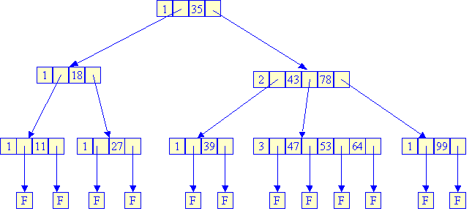
B⁻树的定义或曰性质
一棵m阶的B⁻树，或为空树，或为满足下列特性的m叉树：
1、 树中每个结点至多有m棵子树；
2、 若根结点不是叶子结点，则至少有两棵子树；
3、 除根之外的所有非终端结点至少有⎡m/2⎤棵子树；
4、 所有的非终端结点中包含下列信息数据（n，A₀，K₁， A₁，K₂，A₂，…， K_{n}，A_{n}），其中K_{i}为关键字，关键字个数n 必须满足 ⎡m/2⎤ －1<=n<=m-1。
5 、所有的叶子结点都出现在同一层次上，并且不带信息。
第<number>页

Slide 10
例：一棵四阶的B⁻树。
1
35
1
18
2
43
78
1
11
1
27
1
39
3
47
53
64
1
99
F
F
F
F
F
F
F
F
F
F
F
F
bt
35
18
43,78
11
37
99
39
47,53,64
第<number>页

Slide 11
B⁻树的插入（要求保持B⁻树性质不变）
B-树的生成也是从空树起，逐个插入关键字而得。但由于B-树结点中得关键字个数必须≥⎡m/2⎤-1，因此，每次插入一个关键字不是在树中添加一个叶子结点，而是首先在最低层的某个非终端结点中添加一个关键字，若该结点的关键字个数不超过m-1， 则插入完成，否则要产生结点的分裂。
例：在下面是一棵3阶的B⁻树，从中插入元素30，26，85。
bt
45
24
53 90
3 12
37
100
50
61 70
第<number>页

Slide 12
bt
45
插入元素30
24
53 90
3 12
30 37
100
50
61 70
bt
45
插入元素26
24
53 90
3 12
26 30 37
100
50
61 70
第<number>页

Slide 13
bt
45
插入元素26
24 30
53 90
3 12
26
37
100
50
61 70
bt
45
插入元素85
24 30
53 90
3 12
26
37
100
50
61 70 85
第<number>页

Slide 14
bt
45
24
53 70 90
3 12
37
50
61
85
100
bt
45 70
24 30
53
90
插入元素85
3 12
26
37
50
61
85
100
问：此时插入关键字7，如何改变树结构？动手练习一下！
第<number>页

Slide 15
B-树的删除
若在B-树中删除一个关键字，则首先应找到该关键字所在结点，并从中删除之。
例如：若该结点为最下层的非终端结点，且其中的关键字数目不小于⎡m/2⎤，则删除完成，否则进行“合并”结点的操作。
bt
45
直接删除元素61
24 30
53 90
3 12
26
37
100
50
61 70
第<number>页

Slide 16
1. 假若所删除关键字为高层非终端结点中的K_{i}， 则可用指针A_{i}所指子树中的最小关键字Y替代K_{i}，然后在相应的结点中删除Y。
bt
45
24 30
删除元素24
53 90
3 12
26
37
50
61 70
100
bt
45
删除终端结点
26 30
53 90
3 12
26
37
50
61 70
100
第<number>页

Slide 17
2. 下面我们讨论删除最下层非终端结点中的关键字的情形。
有下面三种可能：
(1)被删除关键字所在结点中的关键字数目不小于⎡m/2⎤，则只需从该结点中删去该关键字K_{i}和相应指针A_{i}，树的其它部分不变。
(2)被删除关键字所在结点的关键字数目等于⎡m/2⎤-1，而与该结点相邻的右兄弟（或左兄弟）结点中的关键字数目大于⎡m/2⎤-1， 则只需将其右兄弟结点中的最小（或左兄弟结点中的最大）的关键字上移至双亲结点中，而将双亲结点中小于（或大于）且紧靠该上移关键字的关键字下移至被删除关键字所在结点中。
第<number>页

Slide 18
bt
45
删除终端结点50
24 30
53 90
3 12
26
37
50
61 70
100
bt
45
24 30
61 90
3 12
26
37
53
100
70
第<number>页

Slide 19
(3) 被删关键字所在结点和其相邻的兄弟结点中的关键字数目均等于⎡m/2⎤-1。若该结点有右兄弟，且其右兄弟结点地址由双亲结点中的指针A_{i}所指，则在删去关键字之后，它所在结点中剩余的关键字和指针，加上双亲结点中的关键字K_{i}一起，合并到A_{i}所指兄弟结点中（若没有右兄弟，则合并到左兄弟结点中）。
bt
45
删除终端结点26
25 30
53 90
12
26
37
50
61 70
100
bt
45
25
53 90
12
30 37
50
61 70
100
第<number>页

Slide 20
B⁺树的定义
B⁺树是文件系统所需而出的一种B-树的变型树。一棵m阶的B+树和m阶的B-树的区别在于：
1、有n棵子树的结点汇总含有n个关键字。
2、所有的叶子结点中包含了全部关键字的信息，及指向含这些关键字记录的指针，且叶子结点本身依关键字的大小而大顺序链接。
3、所有的非终端结点可以看成是索引部分，结点中仅含有其子树（根结点）中的最大（或最小）关键字。
在B+树上进行随机查找、插入和删除的过程与B-树基本类似，在此不做详细的介绍。
第<number>页

Slide 21
8.4 哈希查找
  基本思想：在记录的存储地址和它的关键字之间建立一个确定的对应关系；这样，不经过比较，一次存取就能得到所查元素的查找方法
关键字
集合
hash
存储地址
集合
  基本概念
    1.哈希函数——在记录的关键字与记录的存储地址之间建立的一种对应关系叫~
    2.哈希表——应用哈希函数，由记录的关键字确定记录在表中的地址，并将记录放入此地址，这样构成的表叫~
    3.哈希查找——又叫散列查找，利用哈希函数进行查找的过程叫~
第<number>页

Slide 22
    哈希表——应用哈希函数，由记录的关键字确定记录在表中的地址，并将记录放入此地址，这样构成的表叫~
    哈希查找——又叫散列查找，利用哈希函数进行查找的过程叫~
例 30个地区的各民族人口统计表
编号 地区别 总人口 汉族 回族…...
1 北京
2 上海
…...
…...
以地区别作关键字，取地区
名称第一个拼音字母的序号
作哈希函数：H(Beijing)=2
H(Shanghai)=19
H(Shenyang)=19
以编号作关键字，
构造哈希函数：H(key)=key
H(1)=1
H(2)=2
第<number>页

Slide 23
    从例子可见：
      冲突：key1≠key2，但H(key1)=H(key2)的现象叫~
      同义词：具有相同函数值的两个关键字，叫该哈希函数的~
      哈希函数通常是一种压缩映象，所以冲突不可避免，只能尽量减少；同时，冲突发生后，应该有处理冲突的方法
      哈希函数只是一种映象，所以哈希函数的设定很灵活，只要使任何关键字的哈希函数值都落在表长允许的范围之内即可
  8.4.1 哈希函数的构造方法
    直接定址法
      构造：取关键字或关键字的某个线性函数作哈希地址，即H(key)=key 或 H(key)=a·key+b
      特点
      直接定址法所得地址集合与关键字集合大小相等，不会发生冲突
      实际中能用这种哈希函数的情况很少
第<number>页

Slide 24
    数字分析法
      构造：对关键字进行分析，取关键字的若干位或其组合作哈希地址
      适于关键字位数比哈希地址位数大，且可能出现的关键字事先知道的情况
例 有80个记录，关键字为8位十进制数，哈希地址为2位十进制数
①② ③ ④⑤⑥ ⑦⑧
…..
8 1 3 4 6 5 3 2
8 1 3 7 2 2 4 2
8 1 3 8 7 4 2 2
8 1 3 0 1 3 6 7
8 1 3 2 2 8 1 7
8 1 3 3 8 9 6 7
8 1 3 6 8 5 3 7
8 1 4 1 9 3 5 5
分析： ①只取8
②只取1
③只取3、4
⑧只取2、7、5
④⑤⑥⑦数字分布近乎随机
所以：取④⑤⑥⑦任意两位或两位
与另两位的叠加作哈希地址
…..
第<number>页

Slide 25
    平方取中法
      构造：取关键字平方后中间几位作哈希地址
      适用于不知道全部关键字情况
    折叠法
      构造：将关键字分割成位数相同的几部分，然后取这几部分的叠加和（舍去进位）做哈希地址
      种类
        移位叠加：将分割后的几部分低位对齐相加
        间界叠加：从一端沿分割界来回折送，然后对齐相加
      适于关键字位数很多，且每一位上数字分布大致均匀情况
例 关键字为 ：0442205864，哈希地址位数为4
5 8 6 4
5 8 6 4
4 2 2 0
0 2 2 4
0 4
移位叠加
0 4
间界叠加
1 0 0 8 8
6 0 9 2
H(key)=0088
H(key)=6092
第<number>页

Slide 26
    除留余数法
      构造：取关键字被某个不大于哈希表表长m的数p除后所得余数作哈希地址，即H(key)=key MOD p，p≤m
      特点
        简单、常用，可与上述几种方法结合使用
        p的选取很重要；p选的不好，容易产生同义词
    随机数法
      构造：取关键字的随机函数值作哈希地址，即H(key)=random(key)
      适于关键字长度不等的情况
    选取哈希函数，考虑以下因素：
      计算哈希函数所需时间
      关键字长度
      哈希表长度（哈希地址范围）
      关键字分布情况
      记录的查找频率
第<number>页

Slide 27
当关键字是字符串时怎么办？
前面讲的方法都是以关键字是数字为例的，当关键字是字符串时，可以将字符串采用一定的方式转化成为数值后再采用上述方法进行计算！转化方法可以有多种，只要查找时采用相同的办法就ok！
例如 (1)可将字符串中每个字符对应的ASCII码加起来，从而将字符串转化成为一个整数：
“liu” －> 108+106+117=331
(2) 也可将字符串中每个字符对应的ASCII码乘以自定义位权后加起来，将字符串转化成为一个整数：“liu” －> 108×100+106×10+117＝11977
第<number>页

Slide 28
  8.4.2 处理冲突的方法
    开放定址法（类似于看电影找座位）
      方法：当冲突发生时，形成一个探查序列；沿此序列逐个地址探查，直到找到一个空位置（开放的地址），将发生冲突的记录放到该地址中，即Hi=(H(key)+di) MOD m，i=1,2,……k(k≤m-1)
      其中：H(key)——哈希函数
      m——哈希表表长
      di——增量序列
      分类
        线性探测再散列：di=1,2,3,……m-1
        二次探测再散列：di=1²,-1²,2²,-2²,3²,……±k²(k≤m/2)
        伪随机探测再散列：di=伪随机数序列
第<number>页

Slide 29
例 表长为11的哈希表中已填有关键字为17，60，29的记录，
H(key)=key MOD 11,现有第4个记录，其关键字为38，
按三种处理冲突的方法，将它填入表中
0 1 2 3 4 5 6 7 8 9 10
38
38
60 17 29
38
(1) H(38)=38 MOD 11=5 冲突
H1=(5+1) MOD 11=6 冲突
H2=(5+2) MOD 11=7 冲突
H3=(5+3) MOD 11=8 不冲突
(2) H(38)=38 MOD 11=5 冲突
H1=(5+1²) MOD 11=6 冲突
H2=(5-1²) MOD 11=4 不冲突
(3) H(38)=38 MOD 11=5 冲突
设伪随机数序列为9，则：
H1=(5+9) MOD 11=3 不冲突
第<number>页

Slide 30
    再哈希法
      方法：构造若干个哈希函数，当发生冲突时，计算下一个哈希地址，即：Hi=Rhi(key) i=1,2,……k
      其中：Rhi——不同的哈希函数
      特点：计算时间增加
    链地址法
      方法：将所有关键字为同义词的记录存储在一个单链表中，并用一维数组存放头指针
第<number>页

Slide 31
例 已知一组关键字(19,14,23,1,68,20,84,27,55,11,10,79)
哈希函数为：H(key)=key MOD 13, 用链地址法处理冲突
0 1 2 3 4 5 6 7 8 9 10 11 12
^
14
1
27
^
79
^
68
55
^
^
^
19
^
84
^
20
^
^
23
^
10
^
11
^
第<number>页

Slide 32
  8.4.3 哈希查找过程及分析
    哈希查找过程
给定k值
计算H(k)
Y
此地址为空
查找失败
N
Y
关键字==k
查找成功
N
按处理冲突
方法计算Hi
第<number>页

Slide 33
    哈希查找分析
      哈希查找过程仍是一个给定值与关键字进行比较的过程
      评价哈希查找效率仍要用ASL衡量
      哈希查找过程与给定值进行比较的关键字的次数取决于：
        哈希函数
        处理冲突的方法
        哈希表的填满因子
        α=表中填入的记录数/哈希表长度 P261
第<number>页

Slide 34
例 已知一组关键字(19,14,23,1,68,20,84,27,55,11,10,79) 哈希函数为：H(key)=key MOD 13, 哈希表长为m=13，设每个记录的查找概率相等
(1) 用线性探测再散列处理冲突，即Hi=(H(key)+di) ％ m
0 1 2 3 4 5 6 7 8 9 10 11 12 13 14 15
14
1
68
27
55
19
20
84
79
23
11
10
H(19)=6
H(11)=11
H(14)=1
H(10)=10 冲突，H1=(10+1)MOD13=11
冲突，H2=(10+2)MOD13=12
H(23)=10
H(1)=1 冲突，H1=(1+1) MOD13=2
H(79)=1 冲突，H1=(1+1)MOD13=2
冲突，H2=(1+2)MOD13=3
冲突，H3=(1+3)MOD13=4
冲突，H4=(1+4)MOD13=5
冲突，H5=(1+5)MOD13=6
冲突，H6=(1+6)MOD13=7
冲突，H7=(1+7)MOD13=8
冲突，H8=(1+8)MOD13=9
H(68)=3
H(20)=7
H(84)=6 冲突，H1=(6+1)MOD13=7
冲突，H2=(6+2)MOD13=8
H(27)=1 冲突，H1=(1+1)MOD13=2
冲突，H2=(1+2)MOD13=3
冲突，H3=(1+3)MOD13=4
H(55)=3 冲突，H1=(3+1)MOD13=4
冲突，H2=(3+2)MOD13=5
ASL=(1*6+2+3*3+4+9)/12=2.5
第<number>页

Slide 35
关键字(19,14,23,1,68,20,84,27,55,11,10,79)
(2) 用链地址法处理冲突
^
14
1
27
^
79
0 1 2 3 4 5 6 7 8 9 10 11 12
^
68
55
^
^
^
19
^
84
^
20
^
^
23
^
10
^
11
^
ASL=(1*6+2*4+3+4)/12=1.75
第<number>页

Slide 36
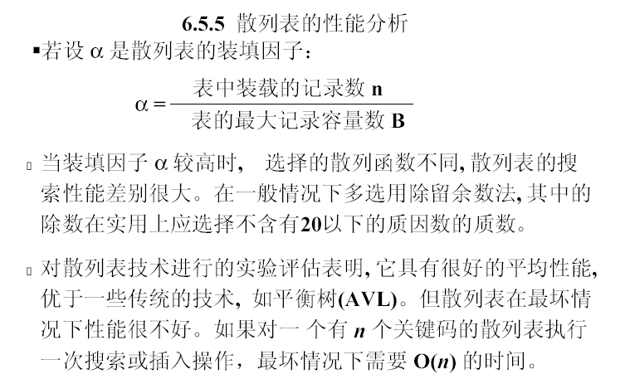
第<number>页

Slide 37
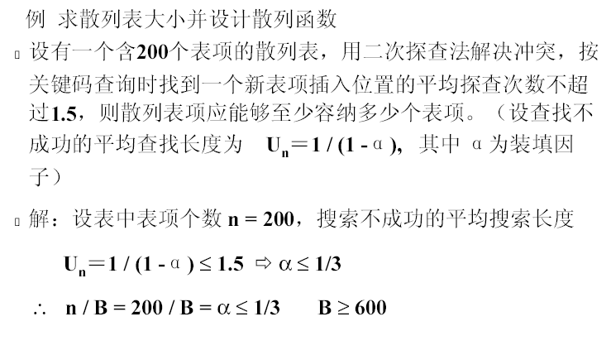
第<number>页

Slide 38
本章小结
顺序查找(适用于…，ASL…，表结构…）
二分查找(适用于…，ASL…，表结构…）
分块查找(适用于…，ASL…，表结构…）
静
态
排序二叉查找(插入、查找、删除方法）
平衡树(搜索过程中动态平衡化)
B-/B+树 （结点的形态、插入删除方法）
动
态
散列法(函数构造6、冲突处理方法3、查找分析)
第<number>页

Slide 39
C语言
传智播客创始人张孝祥老师的理念就是帮助每一位学员都成功。帮助每一位学员都少走弯路。
C++语言
谢谢！
高薪就业
传智播客
http://www.itcast.cn

